Slide 1

Revitalização do
Rio São Francisco
Alguns pontos para reflexão
Comissão do Meio Ambiente, Defesa do Consumidor e Fiscalização e Controle
Senado Federal

Slide 2
Revitalização
Maneiras distintas de entender REVITALIZAÇÃO
  No passado, hoje
  Do rio, da bacia

Slide 3
Uma visão hidrológica
Abordagem hidrológica tradicional
  Águas superficiais
  Águas subterrâneas
Abordagem hidrológica integrada
  Reservas explotáveis
  Reservas renováveis
  Reservas estratégicas

Slide 4
Águas superficiais
Escoamento direto (ou difuso)
  Importância nas cheias
Escoamento de base
  Importância nas estiagens

Slide 5
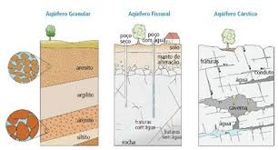
Águas subterrâneas
Teste de vazão
Vazão “segura”

Slide 6
Alimentando reservas subterrâneas
Água do Solo
^{θ <} ^{θs; K = K(θ)}
Zona radicular
Zona de aeração
ou não saturada
Água Gravitacional
^{θ <} ^{θsaturado; K = K(θ)}
Zona de transmissão
L. livre, com P = P_{atm}
^{θ = θsaturado; K = K}s
Zona saturada
L. confinado, com P > P_{atm}
^{θ = θs; K = K}s
Camada Impermeável
θ = umidade volumétrica; θ_{s} = umidade na saturação ; K_{s} = condutividade na saturação

Slide 7
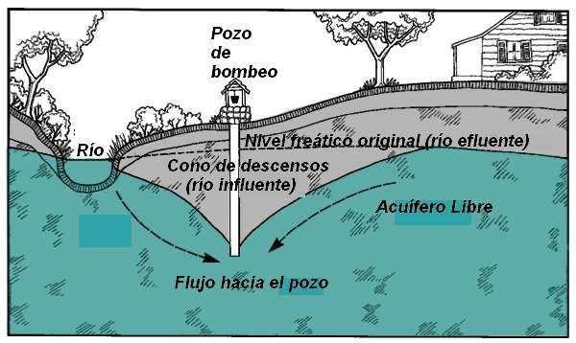
Abordagem integrada

Slide 8
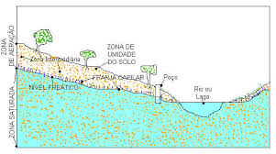
Abordagem integrada
Uma possível nova estratégia de exploração

Slide 9
A ação antrópica sobre o sistema
Impactos
  Alteração das recargas
  Regularização a partir de reservatórios
  Alteração da qualidade
  Outros
Medidas compensatórias
  Manejos de solo e de águas
  Tratamento de efluentes
  Controle de erosão
  Outras

Slide 10
Gestão das Águas
Alguns dos instrumentos
  Outorga
  Cobrança
  Planos
    “Fácil” fazer Diagnósticos
    Dificuldades para montar cenários nos prognósticos
      Comparar Cenários de Planos e Cenários vivenciados
    Foco maior na infraestrutura para atendimento do balanço demanda x disponibilidade

Slide 11
Questões que se apresentam
Será que os planos de bacias conseguem cumprir seu papel sem que se tenha claro o modelo de desenvolvimento regional?
Como construir este modelo sem um pacto da sociedade local?
Como construir este pacto com desigualdade de conhecimento, de informação e de oportunidades?

Slide 12
Questões que se apresentam
Como construir este pacto sem uma clara definição dos limites de exploração a que se deve submeter o ambiente?
Neste contexto, quanto das águas se apresentam como recurso hídrico?
No cenário político e institucional, que papel caberá a cada estado (produtor e usuário)?

Slide 13
Requisitos indispensáveis
Ao meu ver:
  Modelo de desenvolvimento calcado nas potencialidades e limitações ambientais (inclusive a água) regionais;
  Gestão integrada dos recursos hídricos estabelecido a partir de um pacto federativo sobre as águas da bacia;
  Processo de gestão das águas que utilize um amplo conjunto de indicadores e em permanente estado de avaliação;
  Que cada cidadão tome para si a garantia dos pactos firmados.

Slide 14
Indicadores sobre
Quantidade
Qualidade
Demanda
Sistema de gestão
Interação institucional
Funções da água:
  Natural
  Econômica
  Social

Slide 15
Revitalização
Das águas
Da bacia (meios físico e antrópico)
Do sistema de gestão das águas
  Parlamento x polícia

Slide 16
Revitalização
Não é somente o que fazer
Mas também
  Quanto fazer?
  Onde fazer?
  Quando fazer?
  Por que fazer?
  O que quero obter como resultado?
  Como verifico a efetividade da ação?

Slide 17
Bruno Jardim da Silva
Diretoria de Águas bruno.jardim@inema.ba.gov.br
(71) 3118-4101
Instituto do Meio Ambiente e Recursos Hídricos
Secretaria de Meio Ambiente do Estado da Bahia
Obrigado

